Slide 1
Woorden 5.7
versterkingen

Slide 2
Wat gaan we deze les leren?
Herhaling: Wat een samenstelling is
Wat een versterking is van een bijvoeglijk naamwoord

Slide 3
Wat gaan we doen
Nakijken huiswerk 4.7
Gatentekst opdracht
Uitleg theorie versterking bijvoeglijk naamwoord
Maken opdrachten 1 t/m 7

Slide 4
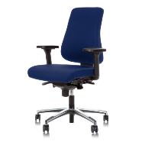
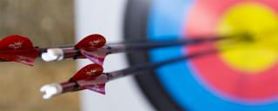
samenstelling
Samenstelling
‘twee of meer woorden vormen samen een nieuw woord’
Bureau+stoel=bureaustoel
Huis+kamer=huiskamer
Pijl+snel=pijlsnel
Let op: samenstellingen schrijf je zo veel mogelijk aan elkaar!

Slide 5
Welke delen horen bij elkaar?
Glas
Reuze
Mijlen
Pijl
Stok
Vuur
brood
Leuk
Ver
Nuchter
Oud
Rood
Snel
helder

Slide 6
Welke delen horen bij elkaar?
Glas
Reuze
Mijlen
Pijl
Stok
Vuur
brood
Leuk
Ver
Nuchter
Oud
Rood
Snel
helder

Slide 7
versterkingen
Deel 1
Deel 2
Bijvoeglijk naamwoord kan ook een samenstelling zijn
1ste deel versterkt het 2de deel
Glas
Reuze
Mijlen
Pijl
Stok
Vuur
brood
helder
leuk
ver
snel
oud
rood
nuchter
Hoe helder?
Hoe leuk?
Hoe snel?
Hoe oud?

Slide 8
huiswerk
Maken opdrachten 1 t/m 7

